Slide 1

Wyższa Szkoła Edukacja w Sporcie
Specjalność: Menedżer Obiektu Sportowego
PROJEKT MENEDŻERSKI
Temat projektu: Organizacja turnieju Kinder+Sport w siatkówce
Autor projektu: Jakub Buczek, 6907, student WSEWS
Promotor projektu: Prof. WSEWS Maciej Słowak
Recenzent projektu: Prof. WSEWS Marek Rybiński
Korporacja Master Manager of Sport
Warszawa rok 2024

Slide 2
OŚWIADCZENIE AUTORA PRACY
Oświadczam, że przedłożony projekt menedżerski został napisany przeze mnie samodzielnie i nie znajdują się w nim treści, które zostały uzyskane z naruszeniem obowiązujących praw autorskich innych osób.
Potwierdzam także identyczność wszystkich przedstawionych egzemplarzy pracy.
Wyrażam zgodę na udostępnienie mojej pracy w Czytelni Biblioteki WSEWS, a także na jej wypożyczenie, bez prawa kopiowania pracy lub jej fragmentów.
Jednocześnie stwierdzam, że praca ta nie była podstawą uzyskania tytułu zawodowego w innej szkole przeze mnie lub inną osobę.
OŚWIADCZENIE PROMOTORA PRACY
Oświadczam, że ta praca została napisana pod moim kierunkiem. Według mojej wiedzy spełnia ona warunki stawiane projektom menedżerskim.

Slide 3
Niniejszy projekt jest własnością Jakub Buczek w rozumieniu Ustawy o ochronie praw autorskich i pokrewnych.
Jednocześnie stanowi Know-How autora w rozumieniu Kodeksu Cywilnego.
Oświadczenie autora projektu
Ja niżej podpisany Jakub Buczek
Wyrażam zgodę na publikację treści mojego projektu menedżerskiego pt.:
Organizacja turnieju Kinder + Sport w siatkówce
w wydawnictwach Wyższej Szkoły Edukacja w Sporcie.
W/w zgoda dotyczy wyłącznie możliwości publikacji dla celów szkoleniowych przez WSEWS bez możliwości praktycznej realizacji idei, treści oraz nazwy w/w projektu przez osoby trzecie.
Jakub Buczek
Podpis autora projektu

Slide 4
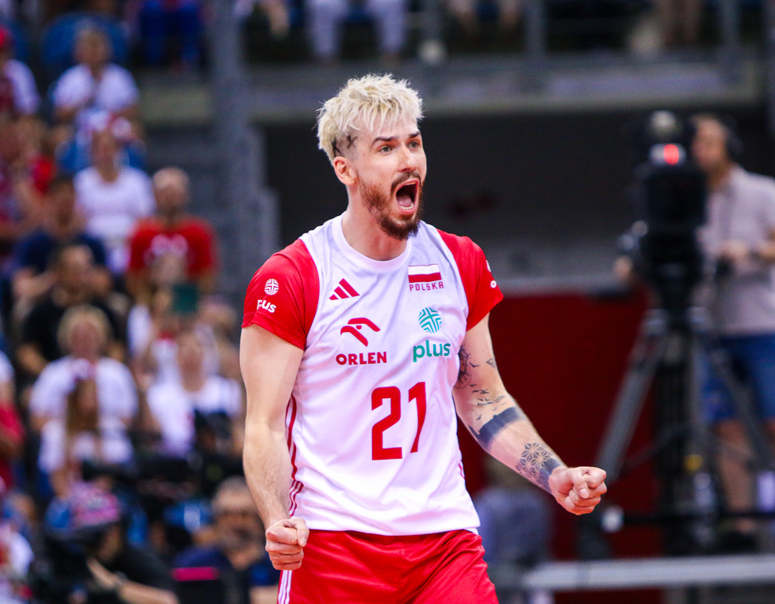


ORGANIZACJA TURNIEJU W MINISIATKÓWCE
KINDER+SPORT
Tomasz Fornal ambasadorem turnieju Kinder+Sport (vicemistrz olimpijski w siatkówce 2024)

Slide 5

Cel turnieju oraz udział drużyn
Jednym z najważniejszych celów turnieju jest umożliwienie dzieciom dostępu do aktywności fizycznej, rywalizacji sportowej, poszukiwanie talentów i bardzo utalentowanych dzieci które mogą za kilka dobrych lat stanowić o sile polskiej siatkówki.
Udział drużyn:
Z każdego województwa biorą udział 3 najlepsze zespoły wyłonione z wcześniejszych eliminacji na szczeblu wojewódzkim
W turnieju biorą udział chłopcy oraz dziewczynki
Wyłonienie zwycięzców wśród dziewczynek i chłopców w kategoriach:
U-11 „dwójki”,
U-12 „trójki”,
U-13 „czwórki”.

Slide 6
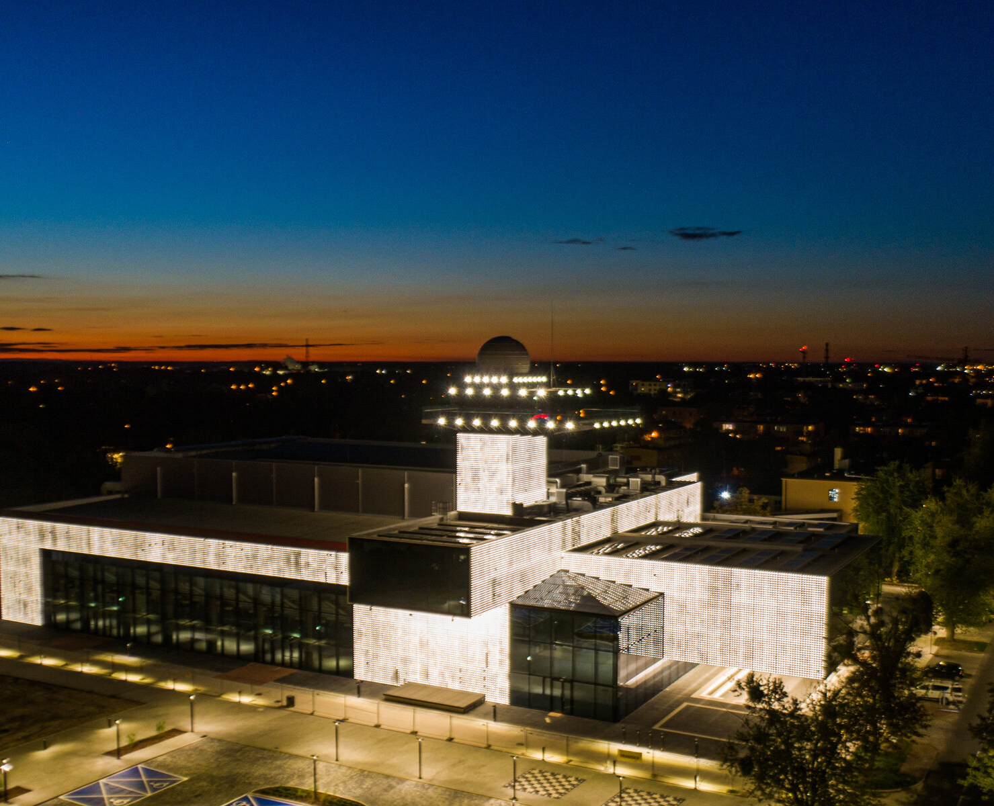
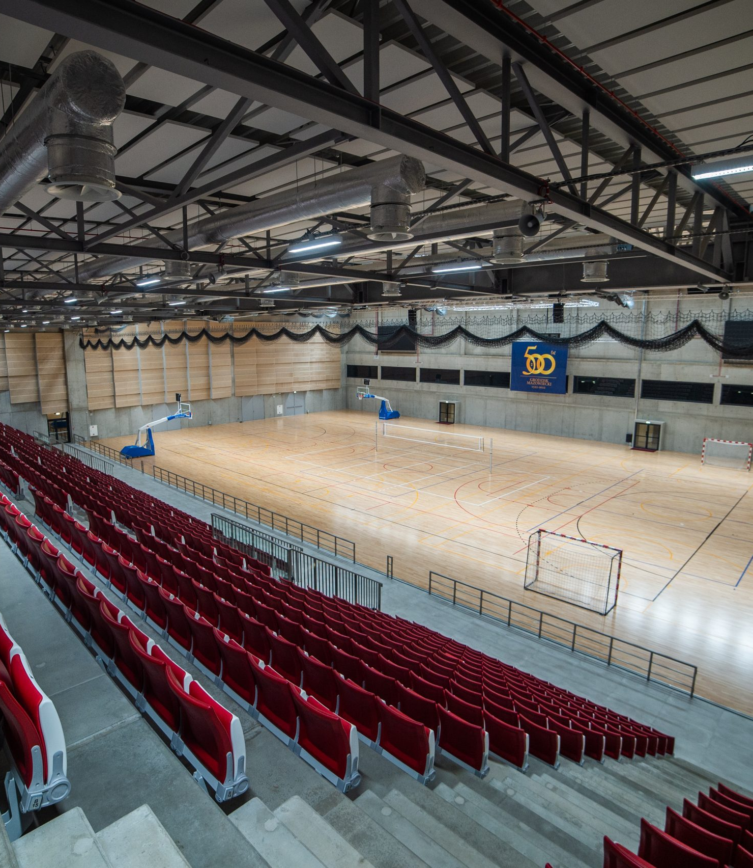
Lokalizacja turnieju Kinder + sport
Kinder + sport jest to jeden z największych turniejów w siatkówce dla dzieci oraz młodzieży w Polsce dlatego dobrą lokalizacją jest wybór takiego miasta jak Grodzisk Mazowiecki. Głównym czynnikiem jest to że miasto leży w centrum Polski oraz posiada nowy przepiękny obiekt sportowy jakim jest Hala Widowiskowo - Sportowa CAiIS Grodzisk Mazowiecki.

Slide 7
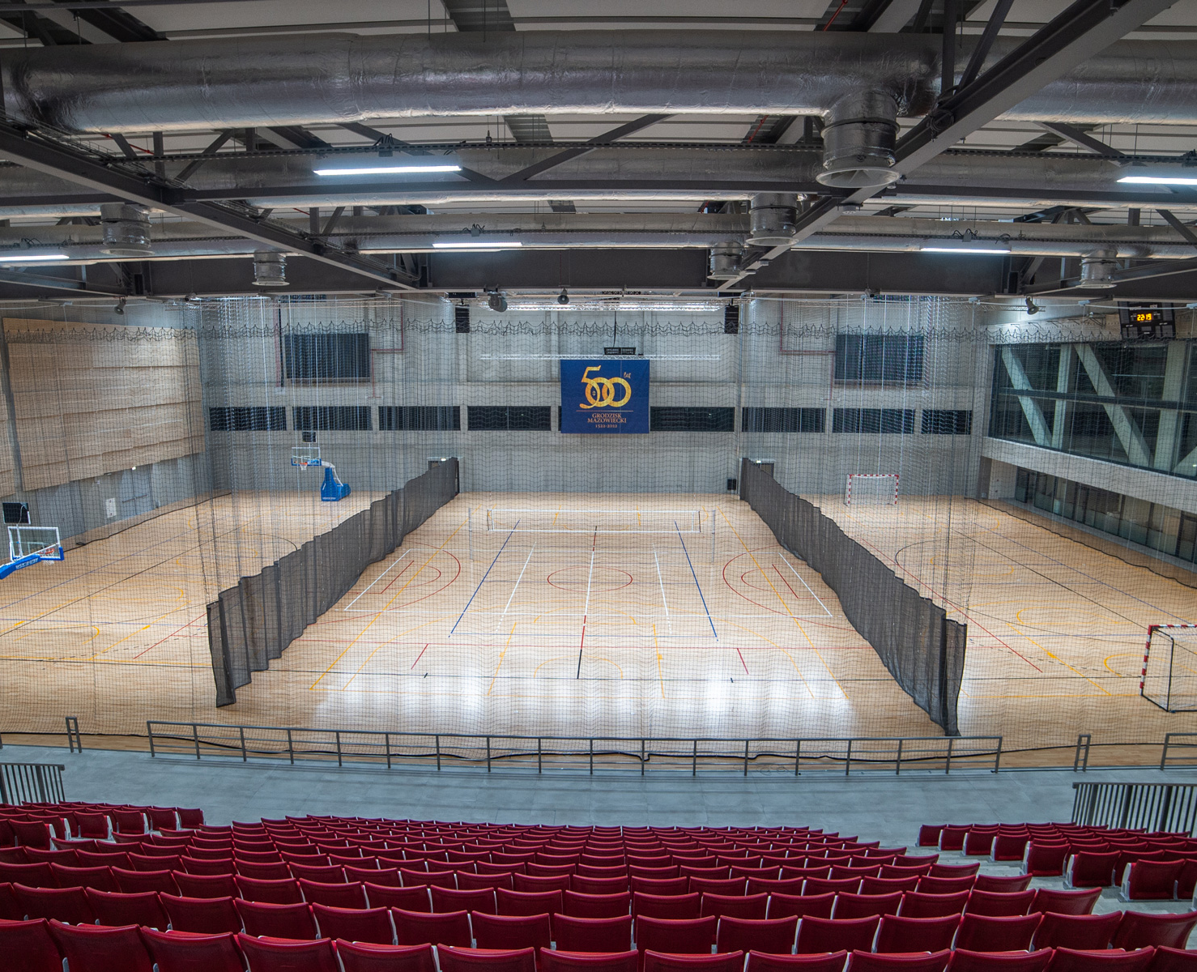

Hala Sportowa Turnieju oraz Promocja Miasta
Hala Widowiskowo - Sportowa CAiIS Grodzisk Mazowiecki
Jest to świeżo wykończony piękny obiekt sportowy na którym z wielką swobodą można rozegrać taki turniej, jest to hala z której można zrobić wiele boisk do gry w minisiatkówke oraz posiada trybuny na których zasiąść może wielu kibiców.
Promocja Miasta:
Jednym z kluczowych aspektów jest wypromowanie takiego turnieju.
Zaczynamy od rozwieszania plakatów oraz rozdawania ulotek w centrum miasta.
Kolejną rzeczą jest promowanie turnieju poprzez media społecznościowe np. facebook, instagram, tik-tok.
Ostatnim bardzo ważnym aspektem jest pozyskanie ambasadora turnieju który zachęci do oglądania jak i zachęci dzieci do uprawiania sportu.

Slide 8
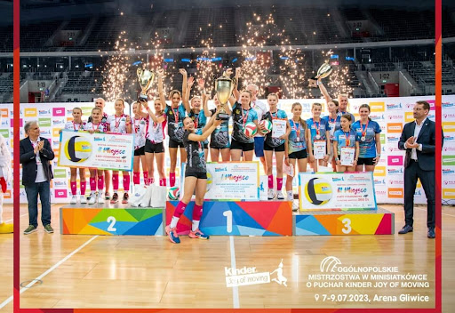
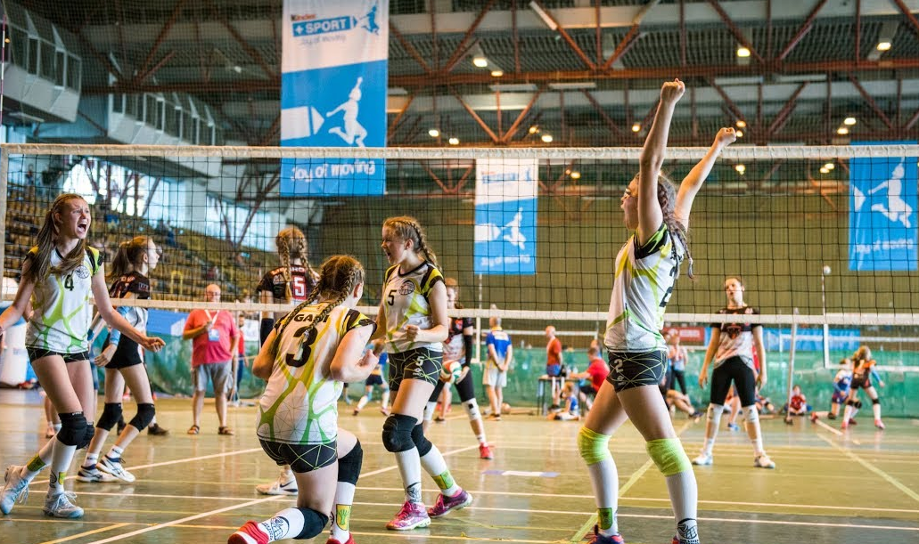
Sponsorzy oraz pozyskanie środków na imprezę
- Bardzo ważnym czynnikiem jest zorganizowanie sponsorów
- Pozyskując sponsorów umożliwimy sobie zakup koszulek turniejowych oraz nagród
- Pozyskanie prywatnego sponsora
- Można ubiegać się o pozyskanie środków na taką imprezę u Prezydenta Grodziska Mazowieckiego
- Pozyskane środki należy przeznaczyć na stroje meczowe, medale, dyplomy, puchary, posiłki, wodę oraz opiekę medyczną.

Slide 9
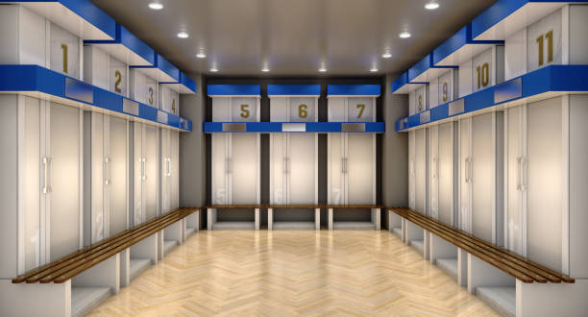
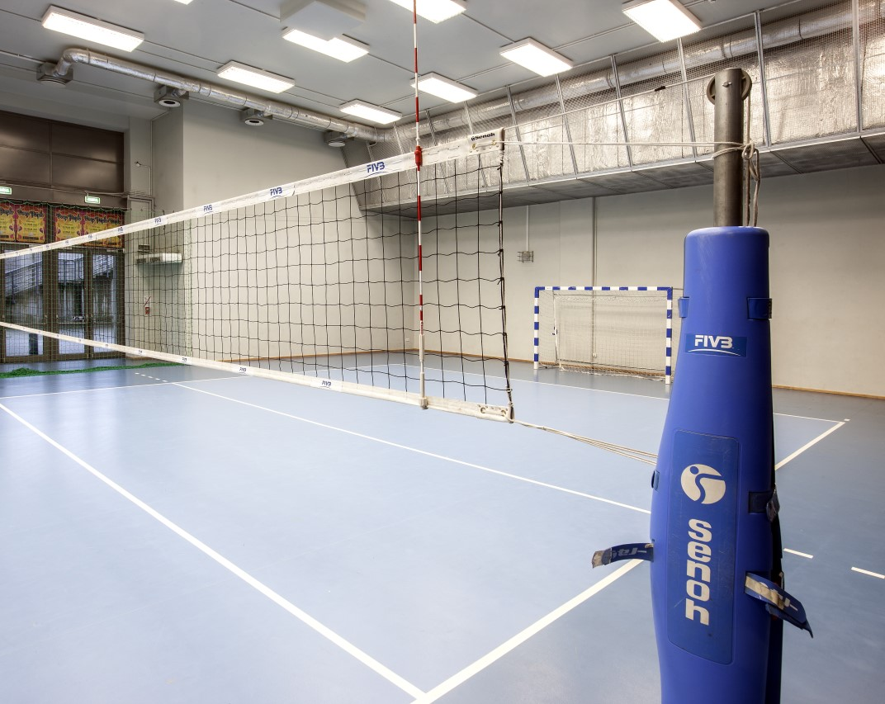
Organizacja boisk do gry oraz szatnie dla uczestników
- Podczas tak dużego turnieju trzeba zwrócić uwagę na to że w jednym momencie na raz będzie rozgrywanych wiele meczy,
- Należy wyznaczyć linię do gry, ustawić siatkę, oddzielić boiska kotarą, zrobić miejsce na zagrywkę oraz ustawić słupki sędziowskie.
Szatnia dla uczestników turnieju:
- Szatnie muszą być podzielone odpowiednio tak, aby każdy uczestnik miał miejsce na przebranie się przed meczem oraz dostęp do prysznicy co umożliwi umyć się po rozegranych meczach.

Slide 10
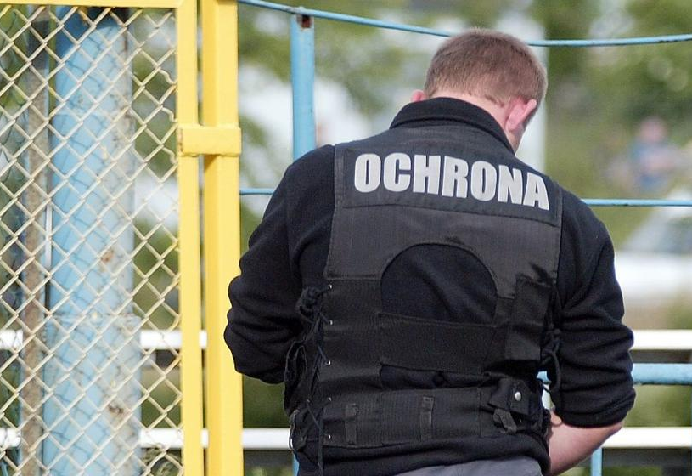

Zaplecze medyczne oraz ochrona
- Zapewniamy miejsce dla opieki medycznej,
- Ustalenie działania,
- Ustalenie godzin pracy,
- Przedstawienie kontuzji w piłce siatkowej.
Ochrona:
- Organizator zapewnia ochronę na czas trwania całego turnieju,
- Rozmieszczenie ochrony na obiekcie,
- Rozdanie czarnych koszulek oraz plakietek z napisem ochrona.

Slide 11
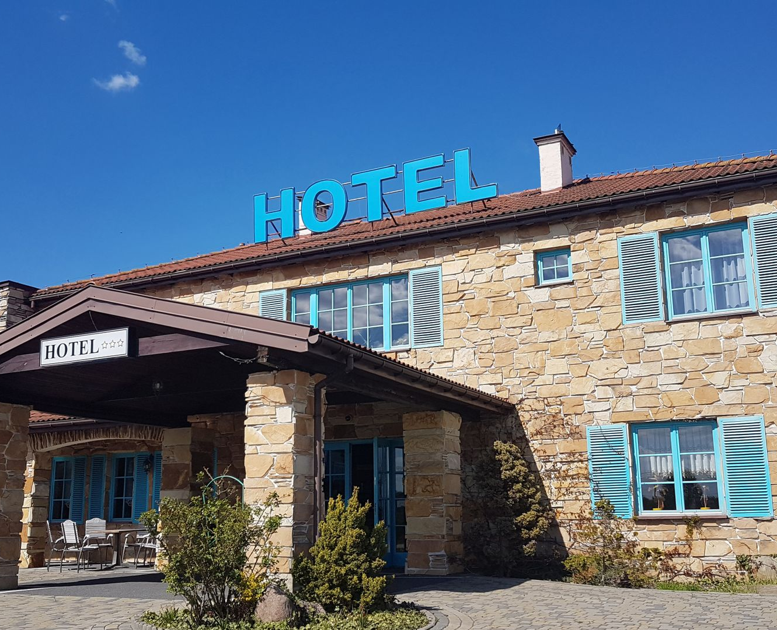
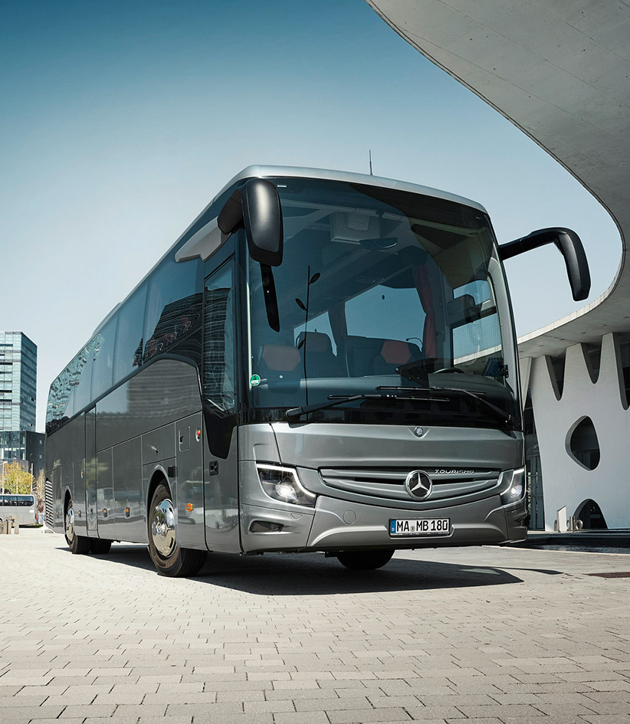
Zakwaterowanie oraz przewóz z hotelu na mecze
- Organizator zapewnia zakwaterowanie na cały czas trwania imprezy,
- Organizator daje możliwość wybrania kilku hoteli i daje numer kontaktowe do trenerów drużyn aby Ci wybrali hotele dla swoich podopiecznych.
Przewóz z hotelu na mecze:
- Organizator zapewnia kilku kierowców oraz autobusy,
- Organizator zapewnia transport z hotelu na hale sportową.

Slide 12
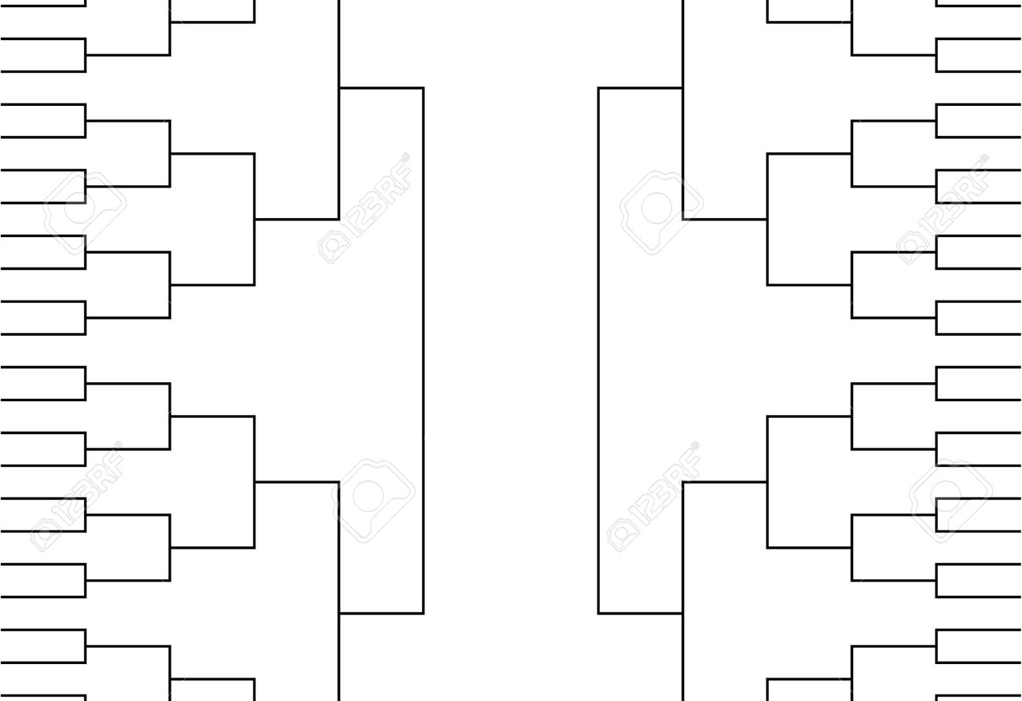
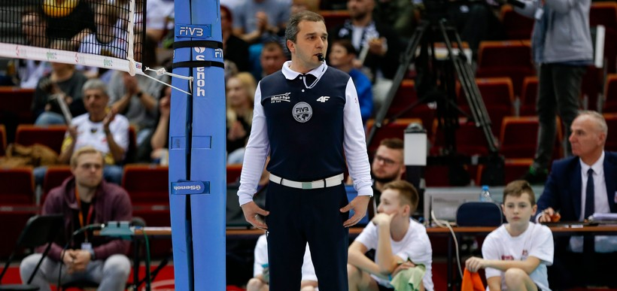
Komisja sędziowska miejsce dla sędziów oraz program turnieju
- Na taki turniej należy zatrudnić sędziów z Polskiego Związku Piłki Siatkowej, którzy posiadają umiejętności sędziowania meczów rangi mistrzowskiej,
- Organizator zapewnia pomieszczenie dla sędziów którzy przed meczem mogą się przebrać,
Miejsce przy słupku dla głównego sędziego.
Program Turnieju:
- Losowanie drabinki turniejowej,
- Ustalenie godzin przerwy na posiłek,
- Ustalenie fazy pucharowe.

Slide 13
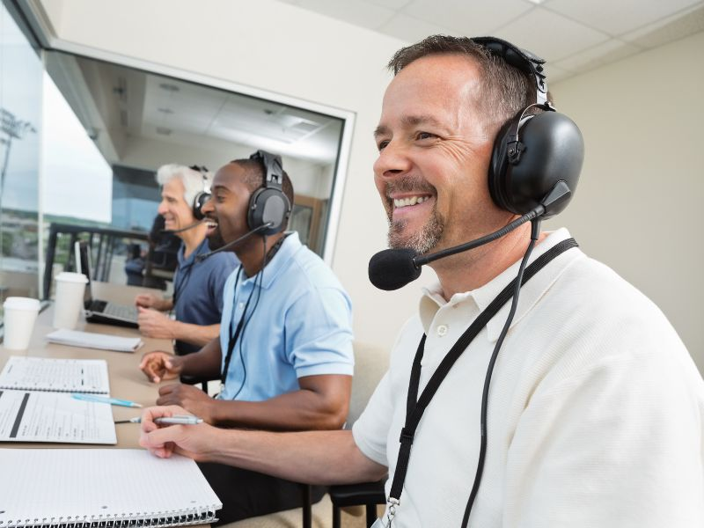
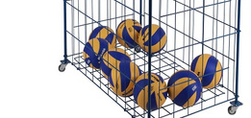
Sprzęt sportowy do rozegrania turnieju nagłośnienie oraz speaker
- Organizator zapewnia piłki na każde spotkanie,
- Koszulki turniejowe oraz woda dla wszystkich uczestników.
Nagłośnienie oraz speaker:
Podczas tak dużej imprezy bardzo ważne jest nagłośnienie odpowiednio rozstawione na całej hali,
Organizator zatrudnia speakera który jest odpowiedzialny za podawanie drużyn na które boiska mają wchodzić i rozgrywać mecze, za zachęcanie kibiców do dopingowania uczestników oraz rozbawiania kibiców.

Slide 14
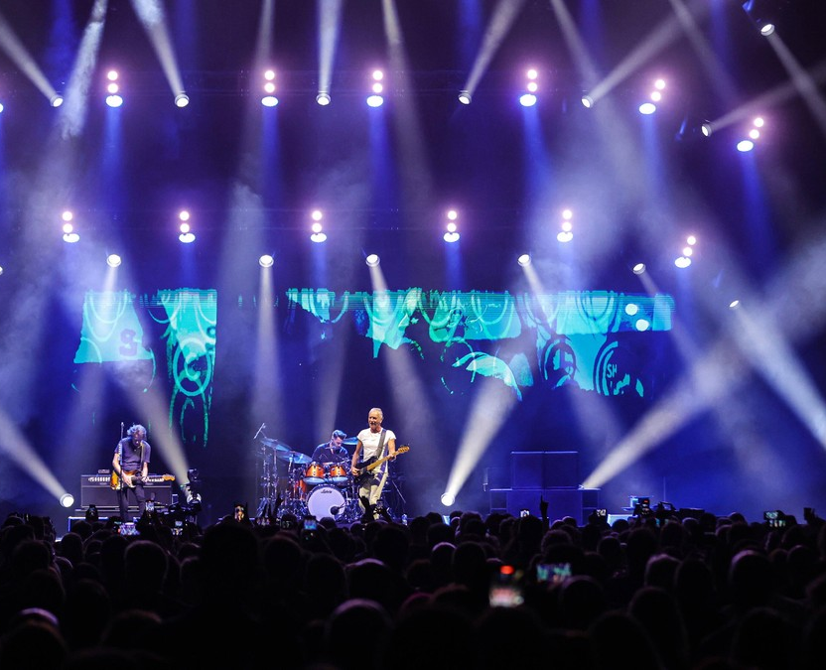

Nagrody za turniej oraz występ Dawida Podsiadło
- Rozdanie dyplomów dla wszystkich uczestników turnieju oraz kilku gadżetów związanych z siatkówką,
- Rozdanie pucharów oraz medali za miejsca 1-3 w całym turnieju,
- Rozdanie nagród indywidualnych dla najlepszych zawodników w danej kategorii wiekowej.
Występ specjalny:
Na zakończenie całego turnieju występ jednego z najbardziej znanych polskich piosenkarzy Dawida Podsiadło.

Slide 15
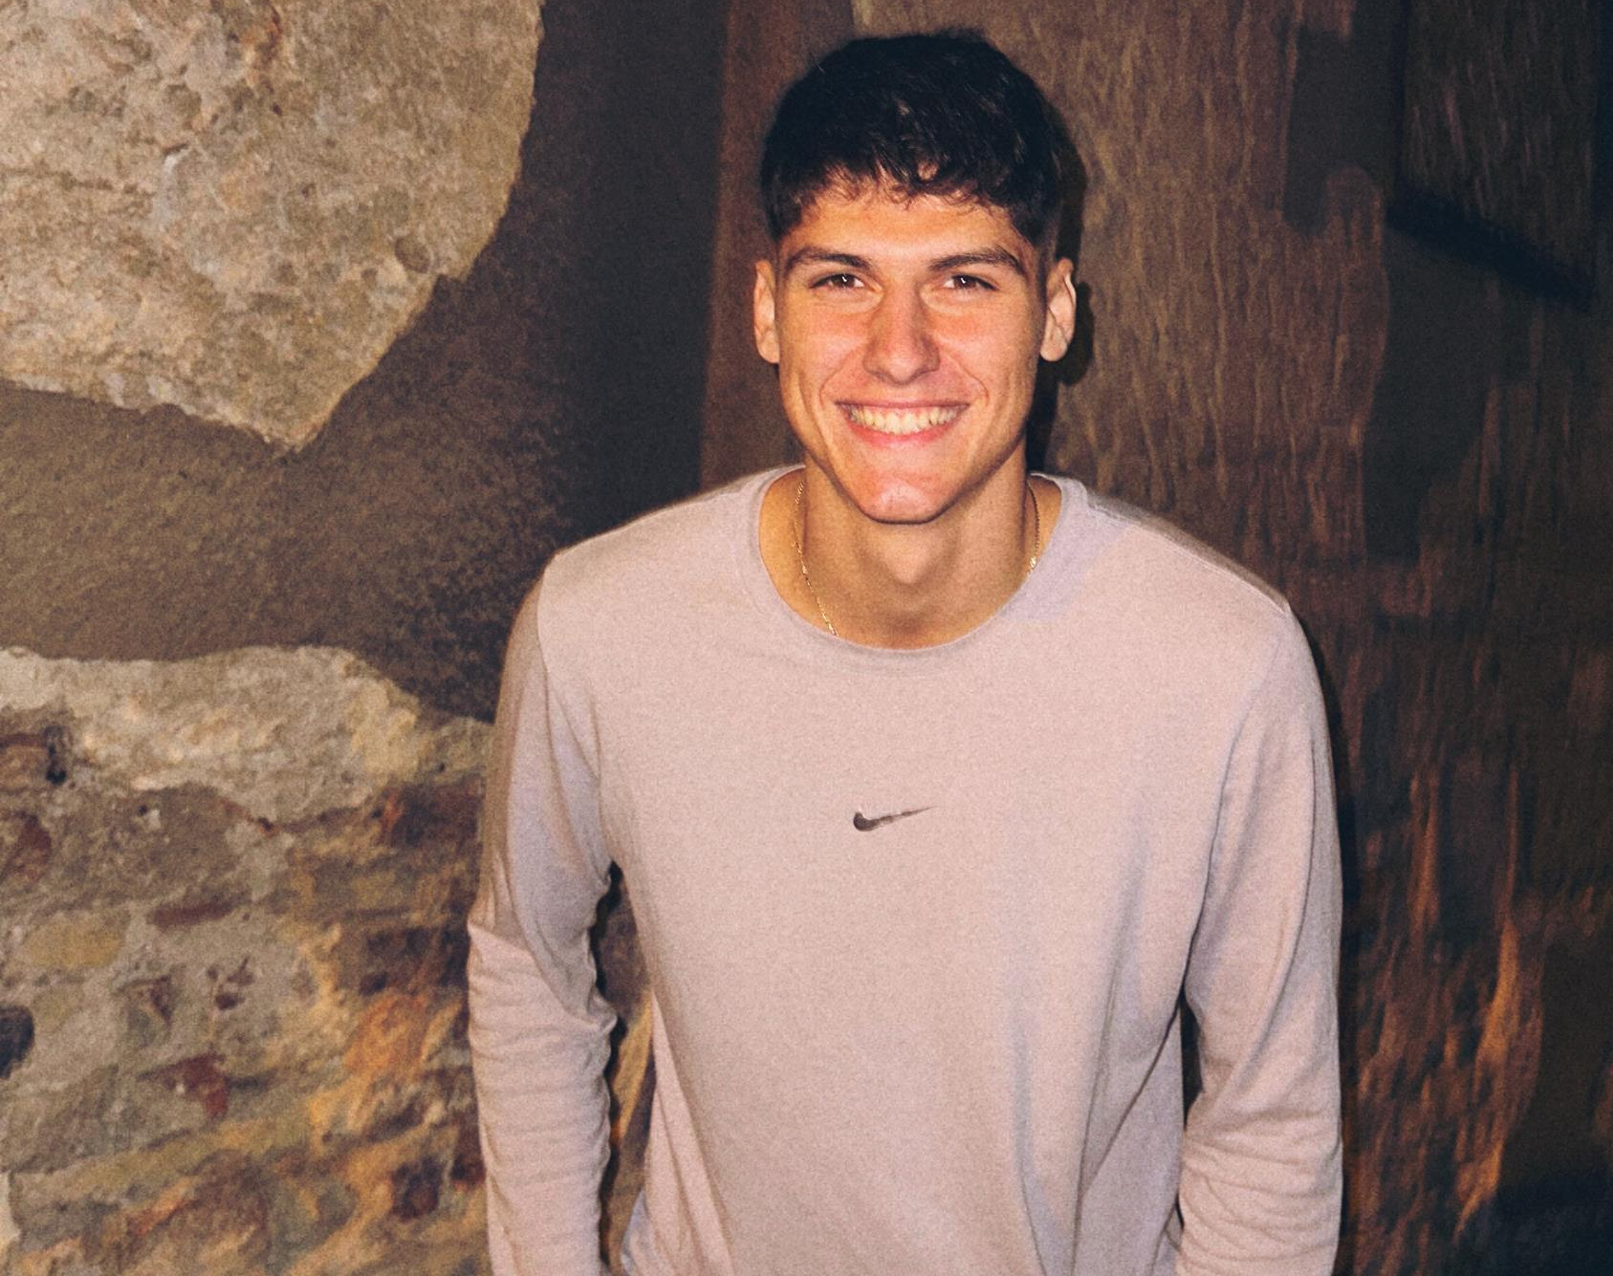
Kontakt z Menedżerem
Jakub Buczek
Numer telefonu: 668442964
Adres e-mail: buczekos@interia.pl

